Slide 1
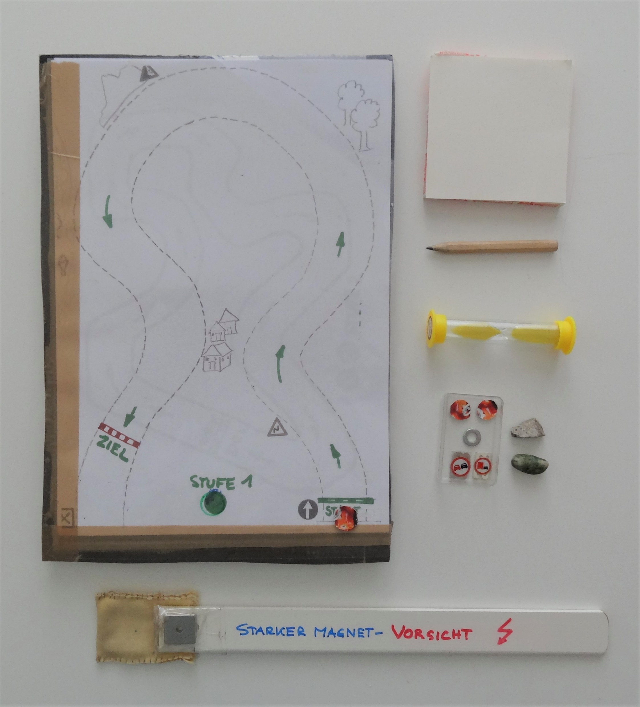
www.zauberhafte-physik.net 9-Arbeitsblatt Kurvenfahrt Niveau 0-1 – Stand: 28.07.2019
Die Kurvenfahrt (9)
Schreibe die richtigen Bezeichnungen auf die grauen Linien.
Die Rennstrecke, die Sanduhr, das Auto, die Holzleiste, der Neodym-Magnet, die Kappe,
die Steine.

Slide 2
Name: …………………… …… Klasse: ………. .Datum:………………
➢ Wie heißt dein Versuch? ……………………………………………………
➢ Male ein Bild von deinem Versuch.
…
➢ Welche Worte hast du noch im Kopf? ……………………………………
➢ Schreibe einen Satz zu dem Versuch: …………………………………
…………………………………………………………………………………
………………………………………………………………………………

